Slide 1
MODULO TSS
CAPITOLO F
La Sicurezza nel Trasporto dei Pazienti
Addetto al Trasporto Sanitario Semplice
Struttura Formazione AREU

Slide 2
TSS
OBIETTIVI
OBIETTIVI
Definire i principi di sicurezza della circolazione stradale;
Conoscere la regolamentazione delle aree specifiche di sosta e parcheggio speciali per disabili;
Definire il Trasporto (Sanitario Semplice) di persone in sicurezza (con auto, furgonati o ambulanze).

Slide 3
TSS
La sicurezza nel trasporto delle persone
LE RESPONSABILITÀ
L’autista è tenuto all’osservanza delle norme e delle procedure emanate dagli organi competenti, tenendo comportamenti in linea con i principi fondamentali di:
MASSIMA PRUDENZA
MASSIMA CAUTELA
MASSIMA VIGILANZA
anche attraverso la conoscenza delle fondamentali disposizioni e regole contenute nel Codice della Strada.

Slide 4
TSS
Riflessi delle modalità di guida sulle condizioni dei trasportati
L’esperienza ha confermato che:
ci sono effetti causati dal trasporto su pazienti critici;
un trasporto non corretto può pregiudicare anche irrimediabilmente lo stato di salute del trasportato;
FATTORI PARTICOLARMENTE RILEVANTI:
accelerazioni/decelerazioni brusche e ripetute;
vibrazioni eccessive;
repentine variazioni ambientali (temperatura, pressione, umidità, luminosità, rumorosità, qualità dell’aria).

Slide 5
TSS
Regolamentazione delle aree specifiche
di sosta e parcheggi speciali per disabili
Hanno diritto al rilascio del contrassegno:
• Le persone con capacità di deambulazione sensibilmente ridotta;
• Le persone non vedenti.
Per un periodo inferiore ai cinque anni, quindi a tempo determinato, può essere rilasciato anche a:
Persone con temporanea riduzione della capacità di deambulazione a causa di infortunio o per altre cause patologiche;
Persone con totale assenza di ogni autonomia funzionale e con necessità di assistenza continua, per recarsi in luoghi di cura.

Slide 6
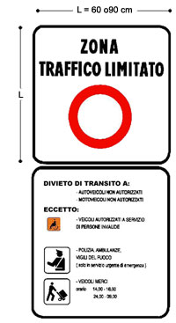
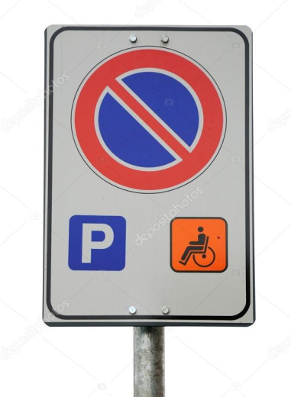
TSS
Regolamentazione delle aree specifiche
di sosta e parcheggi speciali per disabili
Il soggetto provvisto di tagliando
1) può transitare:
Nelle Zone a Traffico Limitato (ZTL)
Nelle Aree Pedonali Urbane (APU)
Nelle corsie preferenziali
2) può sostare:
Negli appositi spazi riservati nei parcheggi pubblici
Nelle aree di parcheggio a tempo determinato, senza limitazioni di orario e senza esposizione del disco orario
Nei parcheggi a pagamento (gratuitamente)

Slide 7
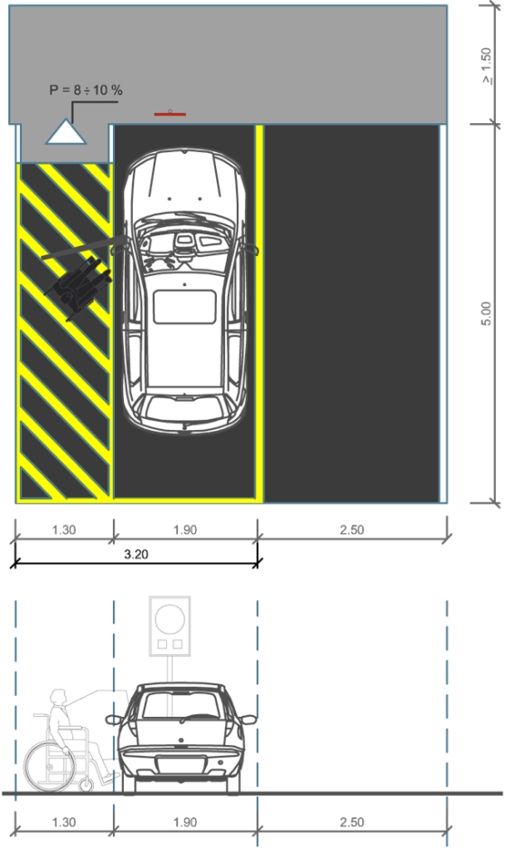
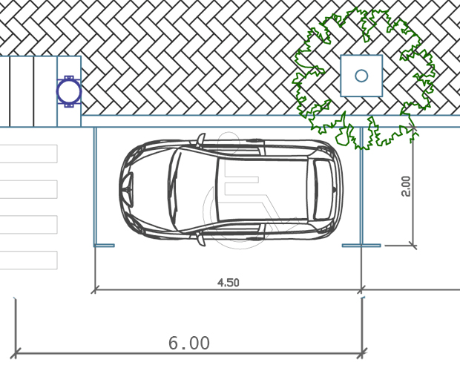
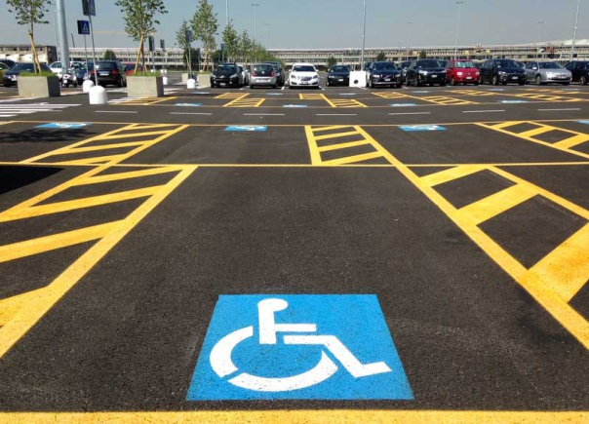
TSS
Regolamentazione delle aree specifiche
di sosta e parcheggi speciali per disabili
A norma di legge (art. 10 e 16 del DPR 24 luglio 1996, n.503 e dal D.M. 236/1989) si prevede che il parcheggio riservato ai disabili sia:
Di larghezza non inferiore ai 3.20m
Di lunghezza non inferiore ai 6m
(nel caso sia posto lungo il senso di marcia)

Slide 8
TSS
Sosta e fermata
Art.157 del Codice della Strada
Arresto: interruzione della marcia del veicolo dovuta ad esigenze della circolazione.
Fermata: temporanea sospensione della marcia anche in area dove non sia ammessa la sosta, per consentire la salita o la discesa delle persone, ovvero altre esigenze di brevissima durata (durante la fermata, che non deve comunque arrecare intralcio alla circolazione, IL CONDUCENTE DEVE ESSERE PRESENTE E PRONTO A RIPRENDERE LA MARCIA).
Sosta: sospensione della marcia del veicolo protratta nel tempo, con possibilità di allontanamento da parte del conducente.
Sosta di emergenza: interruzione della marcia nel caso in cui il veicolo è inutilizzabile per avaria ovvero deve arrestarsi per malessere fisico del conducente o di un passeggero.

Slide 9
TSS
Sosta e fermata
In caso di fermata o di sosta, il veicolo deve essere collocato il più vicino possibile al margine destro della carreggiata, parallelamente ad esso e secondo il senso di marcia;
durante la sosta il veicolo deve avere il motore spento;
è fatto divieto a chiunque di aprire le porte del veicolo, di scendere dallo stesso, nonché di lasciare aperte le porte, senza essersi assicurato che ciò non costituisca pericolo o intralcio per gli altri utenti della strada.

Slide 10
TSS
Sosta e fermata
Art.158 del Codice della Strada (divieti di fermata e di sosta dei veicoli)
Sosta:
allo sbocco dei passi carrai;
ovunque venga impedito di accedere ad altro veicolo regolarmente in sosta, oppure lo spostamento di veicoli in sosta;
in seconda fila;
negli spazi riservati a stazionamento e fermata degli autobus, dei filobus e dei veicoli circolanti su rotaia;
davanti ai cassonetti dei rifiuti urbani o contenitori analoghi.

Slide 11
TSS
Sosta e fermata
Fermata:
nelle gallerie, nei sottovia sotto i sovrapassaggi;
sui dossi e nelle curve;
in prossimità e corrispondenza dei segnali stradali verticali e semaforici in modo da occultarne la vista;
sui passaggi e attraversamenti pedonali e sui passaggi per ciclisti;
sui marciapiedi, salvo diversa segnalazione;
in seconda fila.

Slide 12
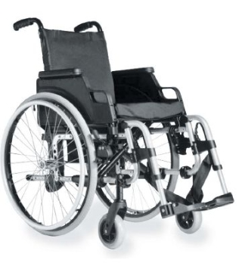
TSS
Presidi di trasporto speciali e
sistemi di fissaggio
La carrozzina
Posizionare la carrozzina nel modo più congruo rispetto al movimento da fare
Controllare che sia ben frenata
Rimuovere gli elementi ingombrati (bracciolo – pedana poggiapiedi)

Slide 13
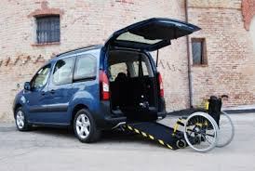
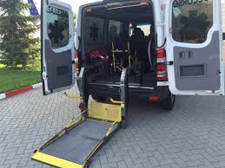
TSS
Presidi di trasporto speciali e
sistemi di fissaggio

Slide 14
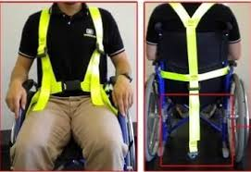
TSS
Presidi di trasporto speciali e
sistemi di fissaggio

Slide 15
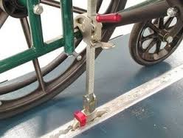
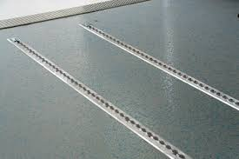
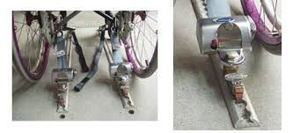
TSS
Presidi di trasporto speciali e
sistemi di fissaggio

Slide 16
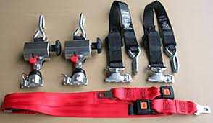
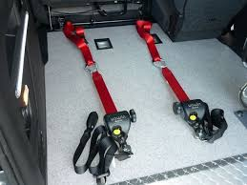
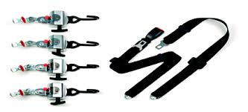
TSS
Presidi di trasporto speciali e
sistemi di fissaggio

Slide 17
TSS
Cenni di Segnaletica Stradale
L’ARTICOLO 38 DEL C.D.S. RIGUARDA LE NORME CHE ATTENGONO ALLA SEGNALETICA STRADALE
Comprende i seguenti gruppi, divisi in base alla loro funzione:
segnali verticali;
segnali orizzontali;
segnali luminosi;
segnali ed attrezzature complementari;
segnali manuali.

Slide 18
TSS
Cenni di Segnaletica Stradale
SEGNALI VERTICALI
Sono quelli comunemente chiamati “cartelli stradali” e si dividono in:
segnali di pericolo;
segnali di indicazione;
segnali di prescrizione.
I segnali di prescrizione a loro volta si dividono in:
segnali di precedenza;
segnali di divieto;
segnali di obbligo.

Slide 19
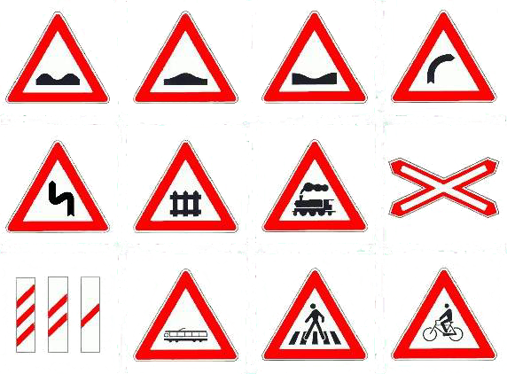
TSS
Cenni di Segnaletica Stradale
SEGNALI VERTICALI
SEGNALI DI PERICOLO

Slide 20
TSS
Cenni di Segnaletica Stradale
SEGNALI VERTICALI
SEGNALI DI INDICAZIONE

Slide 21
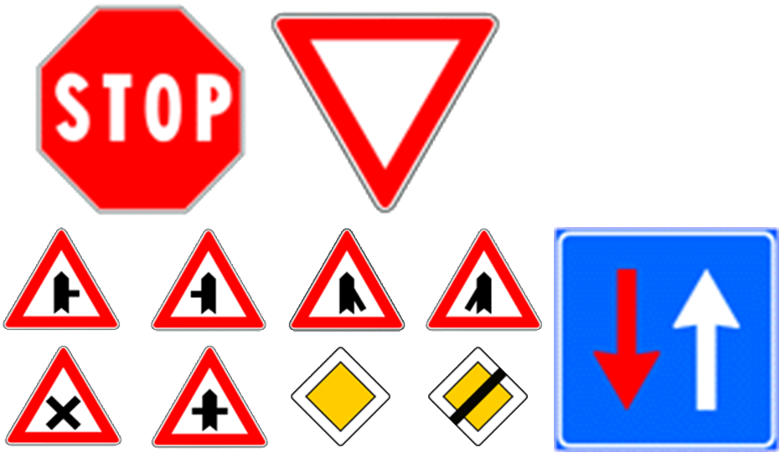
TSS
Cenni di Segnaletica Stradale
SEGNALI VERTICALI
SEGNALI DI PRECEDENZA

Slide 22
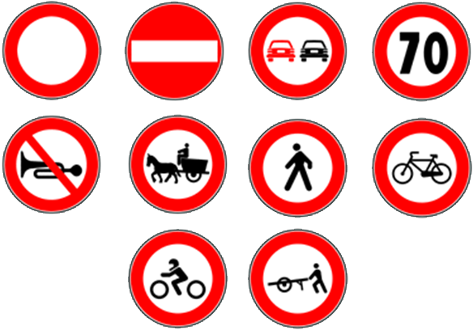
TSS
Cenni di Segnaletica Stradale
SEGNALI VERTICALI
SEGNALI DI DIVIETO

Slide 23
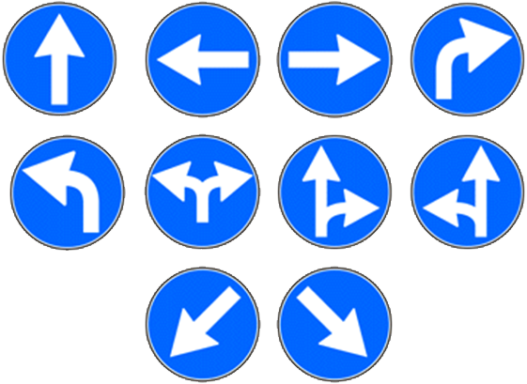
TSS
Cenni di Segnaletica Stradale
SEGNALI VERTICALI
SEGNALI DI OBBLIGO

Slide 24
TSS
Cenni di Segnaletica Stradale
SEGNALI ORIZZONTALI
SEGNALI LUMINOSI

Slide 25
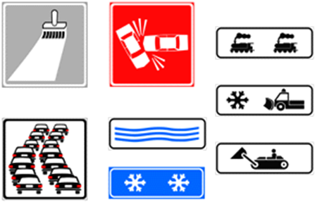
TSS
Cenni di Segnaletica Stradale
SEGNALI ed ATTREZZATURE COMPLEMENTARI

Slide 26
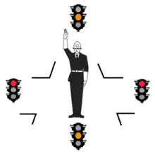
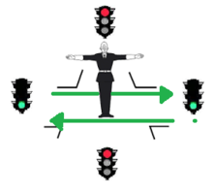
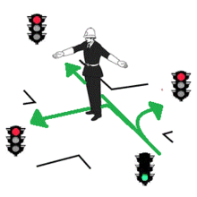
TSS
Cenni di Segnaletica Stradale
SEGNALI MANUALI

Slide 27
TSS
Cenni di Segnaletica Stradale
SEGNALETICA
Gli utenti della strada devono rispettare le prescrizioni rese note a mezzo della segnaletica stradale anche se in difformità con le altre regole di circolazione.
Le prescrizioni dei segnali semaforici, esclusa quella lampeggiante gialla di pericolo, prevalgono su quelle date a mezzo dei segnali verticali e orizzontali che regolano la precedenza.
Le prescrizioni dei segnali verticali prevalgono su quelle dei segnali orizzontali.
In ogni caso prevalgono le segnalazioni degli agenti del traffico.

Slide 28
TSS
Cenni di normativa vigente sulla guida e possibili sanzioni (C.d.S.)
Velocità Pericolosa
Art. 141 e 142 del Codice della Strada:
“Il conducente deve sempre conservare il controllo del proprio veicolo ed essere in grado di compiere tutte le manovre necessarie in condizioni di sicurezza, specialmente l’arresto tempestivo del veicolo entro i limiti del suo campo di visibilità e dinanzi a qualsiasi ostacolo prevedibile.”
TUTTO CIÒ CHE CONTRASTA CON QUANTO SOPRA CITATO È “VELOCITÀ PERICOLOSA”

Slide 29
TSS
Cenni di normativa vigente sulla guida e possibili sanzioni (C.d.S.)
Ridurre la velocità
nei tratti di strada a visibilità limitata;
nelle curve;
in prossimità di intersezioni e di scuole o altri luoghi frequentati da fanciulli;
nelle forti discese;
nei passaggi stretti o ingombrati;
nelle ore notturne;
nei casi di visibilità insufficiente (condizioni atmosferiche);
nell’attraversamento di abitati o nei tratti di strada comunque affiancati da edifici;
in prossimità degli attraversamenti pedonali.
Ma è anche prescritto che “IL CONDUCENTE NON DEVE COMUNQUE CIRCOLARE A VELOCITÀ TALMENTE RIDOTTA DA COSTITUIRE INTRALCIO O PERICOLO PER IL NORMALE FLUSSO DELLA CIRCOLAZIONE”.

Slide 30
TSS
Cenni di normativa vigente sulla guida e possibili sanzioni (C.d.S.)
Limiti di velocità
50 Km/h nei centri abitati (per alcune eccezioni fino a 70 Km/h)
90 Km/h per le strade extraurbane secondarie e locali
110 Km/h per le strade extraurbane principali
130 Km/h per le autostrade (per alcune eccezioni fino a 150 Km/h)
IN CASO DI PRECIPITAZIONI ATMOSFERICHE DI QUALSIASI NATURA, MASSIMO 110 Km/h SU AUTOSTRADE
e 90 Km/h SU STRADE EXTRAURBANE.

Slide 31
TSS
Cenni di normativa vigente sulla guida e possibili sanzioni (C.d.S.)
Cinture di sicurezza
Art.172 del Codice della Strada:
“Il conducente ed i passeggeri dei veicoli […] muniti di cintura di sicurezza, hanno l’obbligo di utilizzarle in qualsiasi situazione di marcia”.
AUTOVETTURE E FURGONI FINESTRATI CON CUI MORMALMENTE SI EFFETTUANO I TRASPORTI SANITARI SEMPLICI RIENTRANO NELLE CATEGORIE PER LE QUALI È STABILITO L’OBBLIGO.

Slide 32
TSS
Cenni di normativa vigente sulla guida e possibili sanzioni (C.d.S.)
Cinture di sicurezza
Art.172 del Codice della Strada
categorie esentate da tale obbligo:
agenti delle forze di polizia nell’espletamento di un servizio d’emergenza;
conducenti ed addetti dei veicoli del servizio antincendio e sanitario SOLO in casi di interventi d’emergenza;
le persone autorizzate da certificazione rilasciata dalla ASL in quanto affette da patologie che comportino controindicazioni all’uso delle cinture;
le donne in stato di gravidanza

Slide 33
TSS
Cenni di normativa vigente sulla guida e possibili sanzioni (C.d.S.)
Utilizzo dei telefoni cellulari
Art.173 del Codice della Strada
E’ vietato al conducente di far uso durante la marcia di apparecchi radiotelefonici, ovvero di usare cuffie sonore, fatta eccezione per i conducenti dei veicoli delle FF.AA. e dei corpi di polizia.
E’ consentito invece l’uso di apparecchi a viva voce o dotati di auricolare purché il conducente abbia adeguate capacità uditive ad entrambe le orecchie (che non richiedono per il loro funzionamento l’uso delle mani).

Slide 34
TSS
Cenni di normativa vigente sulla guida e possibili sanzioni (C.d.S.)
Guida in stato d’ebbrezza
Art.186 del Codice della Strada
Se la persona compie più violazioni nel corso del biennio o se la violazione è commessa da conducente professionista(caso nostro) la patente viene sempre revocata e quindi contestualmente ritirata.
Il tasso alcolemico per i gli operatori addetti al trasporto sanitario semplice e al trasporto sanitario deve essere 0 (zero) g/l.
Il rifiuto di sottoporsi all’accertamento etilometrico equivale all’ammissione di colpa ed è sanzionato equiparandolo al limite massimo.

Slide 35
TSS
Cenni di normativa vigente sulla guida e possibili sanzioni (C.d.S.)
Disciplina dei pedoni
Art. 190 del Codice della Strada:
i pedoni devono circolare sui marciapiedi, sulle banchine, sui viali e sugli altri spazi per essi predisposti;
qualora questi manchino, siano ingombri, interrotti o insufficienti, devono circolare sul margine della carreggiata opposto al senso di marcia dei veicoli;
per attraversare la carreggiata ci si deve servire degli attraversamenti pedonali, dei sottopassaggi e dei sovrappassi;
quando questi non esistono, o distano più di cento metri dal punto di attraversamento, si può attraversare la carreggiata solo in senso perpendicolare.

Slide 36
TSS
Cenni di normativa vigente sulla guida e possibili sanzioni (C.d.S.)
Disciplina dei pedoni
I pedoni che si accingono ad attraversare la carreggiata in zona sprovvista di attraversamenti pedonali DEVONO dare la precedenza ai conducenti.
E’ VIETATO:
attraversare diagonalmente le intersezioni;
attraversare piazze e larghi fuori dagli attraversamenti pedonali;
indugiare sulla carreggiata;
sostare in gruppo sui marciapiedi, sulle banchine o presso gli attraversamenti pedonali causando intralcio al transito normale degli altri pedoni.

Slide 37
TSS
Cenni di normativa vigente sulla guida e possibili sanzioni (C.d.S.)
Disciplina dei pedoni
Art.191 del Codice della Strada (comportamento dei conducenti nei confronti dei pedoni)
Quando il traffico non è regolato da agenti o da semafori, i conducenti devono fermarsi quando i pedoni transitano sugli attraversamenti pedonali;
devono altresì dare la precedenza, fermandosi, ai pedoni che si accingono ad attraversare sui medesimi attraversamenti pedonali;
Sulle strade sprovviste di attraversamenti pedonali i conducenti devono consentire al pedone, che abbia già iniziato l’attraversamento impegnando la carreggiata, di raggiungere il lato opposto in condizioni di sicurezza.

Slide 38
TSS
Cenni di normativa vigente sulla guida e possibili sanzioni (C.d.S.)
Posizione dei veicoli sulla carreggiata
Art.143 del Codice della Strada
I veicoli devono circolare sulla parte destra della carreggiata e in prossimità del margine destro della medesima, anche quando la strada è libera;
salvo diversa segnalazione, quando una carreggiata è a due o più corsie per senso di marcia, si deve percorrere la corsia libera più a destra – la corsia o le corsie di sinistra sono riservate al sorpasso;
non si può circolare contromano – si incorre altrimenti nelle sanzioni previste.

Slide 39
TSS
Cenni di normativa vigente sulla guida e possibili sanzioni (C.d.S.)
Precedenza
Art.145 del Codice della Strada
I conducenti, approssimandosi ad una intersezione, devono usare la massima prudenza al fine di evitare incidenti;
quando due veicoli stanno per impegnare una intersezione, si ha l’obbligo di dare la precedenza a chi proviene da destra, salvo diversa segnalazione;
i mezzi su rotaia hanno sempre la precedenza, salvo diversa segnalazione.

Slide 40
TSS
Cenni di normativa vigente sulla guida e possibili sanzioni (C.d.S.)
Precedenza
I conducenti devono dare la precedenza agli altri veicoli nelle intersezioni nelle quali ciò è stabilito e la prescrizione sia resa nota con apposito segnale;
negli sbocchi su strada da luoghi non soggetti a pubblico passaggio i conducenti hanno l’obbligo di arrestarsi e dare la precedenza a chi circola sulla strada;
ATTENZIONE – chi viola le disposizioni è soggetto a pesanti sanzioni, fino alla sospensione della patente.

Slide 41
TSS
Cenni di normativa vigente sulla guida e possibili sanzioni (C.d.S.)
Sorpasso
Art.148 del Codice della Strada
Il sorpasso è la manovra mediante la quale un veicolo supera un altro veicolo, un animale o un pedone in movimento o fermi sulla corsia o sulla parte di carreggiata destinata normalmente alla circolazione;
il conducente che intende sorpassare deve preventivamente accertarsi che:
la visibilità sia tale da consentire la manovra che si potrà così compiere senza costituire pericolo o intralcio;
il conducente che lo precede nella stessa corsia non abbia segnalato di voler compiere analoga manovra;
nessun conducente che segue sulla stessa carreggiata abbia iniziato il sorpasso.

Slide 42
TSS
Cenni di normativa vigente sulla guida e possibili sanzioni (C.d.S.)
Sorpasso
Il conducente che sorpassa un veicolo che lo precede, dopo aver fatto l’apposita segnalazione, deve portarsi sulla sinistra dello stesso, superarlo rapidamente tenendosi da questo ad una adeguata distanza laterale e riportarsi a destra appena possibile, senza creare pericolo o intralcio;
l’utente che viene sorpassato deve agevolare la manovra e non accelerare;
è vietato sorpassare un veicolo che ne stia già sorpassando un altro.

Slide 43
TSS
Cenni di normativa vigente sulla guida e possibili sanzioni (C.d.S.)
Sorpasso
Il sorpasso può essere effettuato a destra quando il conducente del veicolo che si vuole sorpassare abbia segnalato che intende svoltare a sinistra ed abbia iniziato detta manovra;
è vietato sorpassare in prossimità di curve o dei dossi e in ogni caso di scarsa visibilità a meno che la strada sia a due carreggiate separate o a carreggiata a senso unico o con almeno due corsie per senso di marcia.

Slide 44
TSS
Cenni di normativa vigente sulla guida e possibili sanzioni (C.d.S.)
Cambio di direzione o di corsia
Art.154 del Codice della Strada
I conducenti che intendono eseguire una manovra per cambiare direzione o corsia, per invertire il senso di marcia, per voltare a destra o a sinistra, per fare retromarcia […] devono:
assicurarsi di poter effettuare la manovra senza creare pericolo o intralcio agli altri utenti della strada;
segnalare con sufficiente anticipo la loro intenzione.

Slide 45
TSS
Cenni di normativa vigente sulla guida e possibili sanzioni (C.d.S.)
Cambio di direzione o di corsia
Le segnalazioni delle manovre devono avvenire servendosi degli appositi indicatori luminosi di direzione;
tali segnalazioni devono continuare per tutta la durata della manovra e devono cessare quando questa è completata;
per svoltare a destra, tenersi il più vicino possibile al margine destro della carreggiata;
per svoltare a sinistra, accostarsi il più possibile all’asse della carreggiata e, qualora si tratti di intersezione, eseguire la svolta in prossimità del centro della intersezione e a sinistra di questo, salvo diversa segnalazione;
in entrambi i casi i conducenti non devono imboccare l’altra strada contromano e devono usare la massima prudenza.

Slide 46
TSS
Cenni di normativa vigente sulla guida e possibili sanzioni (C.d.S.)
Guida dei veicoli in condizioni di Emergenza
Art.177 del Codice della Strada dispone la normativa per la circolazione degli auto/motoveicoli adibiti a servizi di polizia o antincendio e delle autoambulanze in situazioni di Emergenza.
COMMA 1:
“l’uso del dispositivo acustico supplementare di allarme e, qualora i veicoli ne siano muniti, anche del dispositivo supplementare di segnalazione visiva a luce lampeggiante blu, è consentito ai conducenti dei mezzi adibiti a servizi di polizia o antincendio […] delle autoambulanze e veicoli assimilati adibiti al trasporto di plasma ed organi, SOLO PER L’ESPLETAMENTO DI SERVIZI URGENTI D’ISTITUTO”.

Slide 47
TSS
Cenni di normativa vigente sulla guida e possibili sanzioni (C.d.S.)
Guida dei veicoli in condizioni di Emergenza
Art.177 del Codice della Strada dispone la normativa per la circolazione degli auto/motoveicoli adibiti a servizi di polizia o antincendio e delle autoambulanze in situazioni di Emergenza.
COMMA 2:
“i conducenti […] nell’espletamento di servizi urgenti d’istituto, qualora usino congiuntamente il dispositivo acustico supplementare di allarme e quello di segnalazione visiva a luce lampeggiante blu, NON sono tenuti ad osservare gli obblighi, i divieti e le limitazioni relative alla circolazione, le prescrizioni della segnaletica stradale e le norme di comportamento in genere, ad eccezione delle segnalazioni degli AGENTI del traffico e nel rispetto comunque delle regole di comune PRUDENZA e DILIGENZA ”.
NO PER VEICOLI FURGONATI E AUTO PER IL TSS

Slide 48
TSS
Cenni di normativa vigente sulla guida e possibili sanzioni (C.d.S.)
Guida dei veicoli in condizioni di Emergenza
Chiunque si trovi sulla strada percorsa dai veicoli di cui al comma 1, o sulle strade adiacenti in prossimità degli sbocchi sulla prima, appena udito il segnale acustico supplementare di allarme HA L’OBBLIGO di lasciare libero il passo e, se necessario, di fermarsi.
È vietato seguire da presso tali veicoli avvantaggiandosi nella progressione di marcia.
Chiunque, al di fuori dei casi di cui al comma 1, fa uso dei dispositivi supplementari ivi indicati è soggetto alla sanzione amministrativa del pagamento di una somma da 80 a 318 €.

Slide 50
TSS
Conclusioni
IN TUTTI I TIPI DI TRASPORTO SANITARIO È FONDAMENTALE LA CONOSCENZA E IL RISPETTO DI TUTTE LE NORME GIURIDICHE SPECIFICHE.
IL MANCATO RISPETTO DELLA LEGISLAZIONE COMPORTA RESPONSABILITÀ INDIVIDUALI.
Essere a bordo di un’auto contrassegnata per il Trasporto Sanitario Semplice non esenta dal rispetto delle normative regolamentate dal Codice della Strada

